Slide 1
БЮДЖЕТ ДЛЯ ГРАЖДАН
К ОТЧЕТУ ОБ ИСПОЛНЕНИИ БЮДЖЕТА
МУНИЦИПАЛЬНОГО ОБРАЗОВАНИЯ
УСТЬ-АБАКАНСКИЙ РАЙОН
РЕСПУБЛИКИ ХАКАСИЯ ЗА 2019 ГОД
Подготовлен на основании Решения Совета депутатов
Усть-Абаканского района Республики Хакасия
№ 20 от 23 июня 2020 года
«Об утверждении отчета об исполнении бюджета муниципального образования Усть-Абаканский район
за 2019 год»

Slide 2
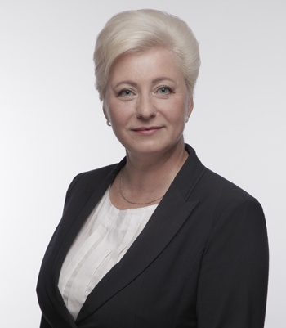
Уважаемые жители!
В целях реализации принципа прозрачности, открытости бюджета и бюджетного процесса и информирования жителей о расходовании средств бюджета Усть-Абаканского района разработан
«Бюджет для граждан».
Данный информационный ресурс познакомит вас с основными положениями отчета об исполнении бюджета муниципального образования Усть-Абаканский район за 2019 год.
Информация в доступной форме знакомит вас с основными
характеристиками бюджета МО Усть-Абаканский район, достигнутыми целями и выполненными задачами, позволит Вам составить представление об источниках формирования доходов бюджета района, направлениях расходования бюджетных средств в 2019 году
«Бюджет для граждан» нацелен на получение обратной связи от
населения, которому интересны проблемы муниципального образования.
Глава Усть-Абаканского района
Е.В. Егорова

Slide 3
Отчет для граждан - это информационный ресурс, содержащий данные об исполнении бюджета за отчетный финансовый год, в доступной для широкого круга заинтересованных пользователей форме.
Отчет - состоит из источников и наборов данных, параметров и композиции элементов отчета муниципального образования на определенный период
(отчетный финансовый год).

Slide 4
Исполнение бюджета
Исполнение бюджета – процесс сбора и учета доходов и осуществление расходов на основе сводной бюджетной росписи и кассового плана.
Исполнение бюджета - это этап бюджетного процесса, который начинается с момента утверждения решения о бюджете и продолжается в течении финансового года. Существуют этапы этого процесса:
исполнение бюджета по доходам - обеспечение своевременного и полного поступления в бюджет налогов, сборов, доходов от использования имущества и других обязательных платежей, в соответствии с утвержденным планом.
исполнение бюджета по расходам - финансирование мероприятий, предусмотренных решением о бюджете, в пределах утвержденных сумм с целью исполнения принятых расходных обязательств.
Годовой отчет об исполнении бюджета предоставляется в Совет депутатов Усть-Абаканского района. По результатам рассмотрения отчета об исполнении бюджета Совет депутатов Усть-Абаканского района принимает решение об его утверждении.

Slide 5
СОДЕРЖАНИЕ
1. Показатели социально-экономического развития
Усть-Абаканского района
2. Основные характеристики бюджета муниципального образования
3. Доходы бюджета муниципального образования
4. Расходы бюджета муниципального образования
5. Инвестиционная политика муниципального образования
6. Муниципальный долг муниципального образования
7. Дополнительная информация

Slide 6
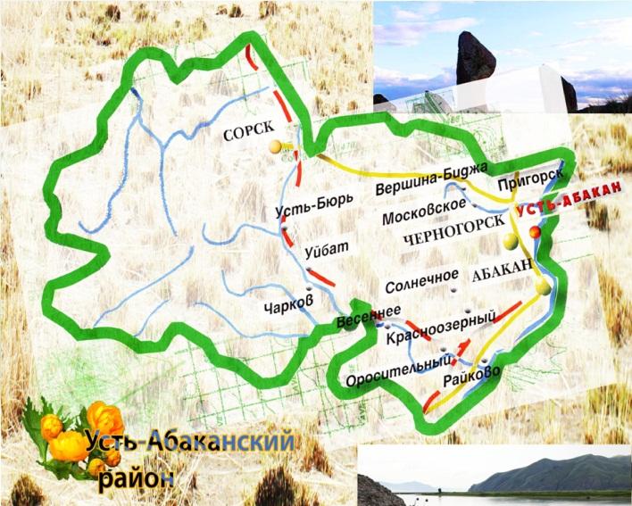
1. Показатели социально-экономического потенциала района
социально-экономическая характеристика района
Площадь 7 520 км²
13 муниципальных образований
38 населенных пунктов
Численность населения – 41 650
Протяженность автомобильных дорог
1 406,6 км
Городское население 36,8 %
Сельское население 63,2 %

Slide 7
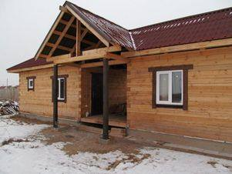
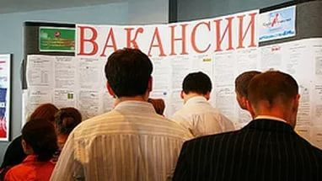
1. Показатели социально-экономического потенциала района
УРОВЕНЬ ЖИЗНИ НАСЕЛЕНИЯ
Показатели | 2018 | 2019
Численность населения, тыс. человек | 41,7 | 41,3
Численность экономически активного населения, тыс. человек | 19,7 | 19,6
Среднемесячная начисленная заработная плата работников, рублей | 30799 | 32514
Ввод в действие жилых домов, тыс.кв.м. | 29,57 | 44,1
Численность безработных, тыс. человек | 222 | 206
Уровень безработицы, % | 1,1 | 1,1
Среднемесячная заработная плата, руб.
Средний размер назначенной трудовой пенсии, руб.
Величина прожиточного минимума (в среднем на душу населения, руб.)

Slide 8
Динамика основных показателей социально-экономического развития Усть-Абаканского района
объем промышленного производства за 2019 года вырос на 7%;
- оборот розничной торговли вырос на 8%;
среднемесячная заработная плата увеличилась на 6%;
ввод в действие жилых домов на 49%

Slide 9
Сеть муниципальных учреждений
1. Показатели социально-экономического потенциала района
Администрация района
37 муниципальных учреждений
Совет депутатов
15 школ
5 052 обучающихся
8 детских дошкольных учреждений
2 396 воспитанников
Контрольно-счетная палата
Школа-интернат
138 обучающихся
Спортивная школа
1 543 обучающихся
6 функциональных управлений
Коррекционная школа
58 обучающихся
Детская школа искусств
280 обучающихся
Управление образования
Из бюджета МО Усть-Абаканский район
финансируется
46 учреждений
Учреждение
доп. образования детей –
«Усть-Абаканский ЦДО»
2 377 воспитанника
Загородный лагерь
Управление культуры., молодежной политики, спорта и туризма
Районный молодёжный ресурсный центр
Управление жилищно-коммунального хозяйства и строительства
2 Дома культуры
2 Музея
Управление финансов
и экономики
Централизованная библиотечная система
Редакция Газеты
Управление имущественных отношений
Управление природных ресурсов, землепользования, охраны окружающей среды, сельского хозяйства и продовольствия
Правовая служба

Slide 10
Основные понятия
2. Основные характеристики бюджета муниципального образования
Бюджет - форма образования и расходования денежных средств, предназначенных для финансового обеспечения задач и функций государства и местного самоуправления.
Доходы бюджета - поступающие в бюджет денежные средства.
Расходы бюджета - выплачиваемые из бюджета денежные средства.
Дефицит бюджета - превышение расходов бюджета над его доходами.
Профицит бюджета - превышение доходов бюджета над его расходами.
Бюджетный кредит – форма финансирования бюджетных расходов, которая предусматривает предоставление средств на возвратной и возмездной основах

Slide 11
2. Основные характеристики бюджета муниципального образования
Доходы
Расходы
Расходы
Доходы
Дефицит
(расходы больше
доходов)
Профицит
(доходы больше
расходов)
При превышении расходов над доходами принимается решение об источниках покрытия дефицита (привлечение кредитов, изменение остатков средств).
При превышении доходов над расходами принимается решение, как их использовать (погашать долг, накапливать остатки, направлять на развитие).

Slide 12
2. Основные характеристики бюджета муниципального образования
млн. руб.
 | План 2019 года | Исполнение 2019 года | Процент исполнения
Доходы | 1 303,6 | 1 161,8 | 89,1
Расходы | 1 312,8 | 1 144,9 | 87,2
Дефицит-/профицит + | -9 221,8 | 16 870,3
Динамика доходов и расходов бюджета
млн. руб.
2017 год
2018 год
2019 год

Slide 13
2. Основные характеристики бюджета муниципального образования
Доходы районного бюджета
Налоговые доходы
Налоговые доходы - поступление от уплаты налогов, установленных Налоговым кодексом Российской Федерации
•налог на доходы физических лиц
•акцизы
•единый налог на вмененный доход
•единый сельскохозяйственный налог
•налог, взимаемый в связи применением патентной системы налогообложения
• госпошлина
Неналоговые доходы –
платежи, установленные законодательством Российской Федерации
•арендная плата за землю
•доходы от использования муниципального имущества
•доходы от реализации муниципального имущества
•плата за негативное воздействие на окружающую среду
•платные услуги от муниципальных учреждений
•доходы от продажи земельных участков
•штрафы за нарушение законодательства РФ
•прочие неналоговые доходы
Безвозмездные поступления
•поступления из республиканского бюджета межбюджетных трансфертов в виде дотаций, субсидий, субвенций и иных межбюджетных трансфертов
•поступление от организаций и граждан (кроме налоговых и не налоговых доходов)

Slide 14
3. Доходы бюджета муниципального образования
Структура доходов бюджета за 2017 – 2019 годы

Slide 15
Поступление в доходы бюджета муниципального образования Усть-Абаканский район за 2019 год
Наименование доходов | План | Исполнение на 01.01.2020 г. | Процент исполнения
НАЛОГОВЫЕ ДОХОДЫ в т.ч. | 277 629,3 | 279 806,3 | 100,8
НАЛОГ НА ДОХОДЫ ФИЗИЧЕСКИХ ЛИЦ | 251 041,8 | 251 357,3 | 100,1
НАЛОГИ НА ТОВАРЫ (РАБОТЫ,УСЛУГИ), РЕАЛИЗУЕМЫЕ НА ТЕРРИТОРИИ РОССИЙСКОЙ ФЕДЕРАЦИИ | 14 273,3 | 15 902,3 | 111,4
НАЛОГИ НА СОВОКУПНЫЙ ДОХОД | 6 538,2 | 6 672,3 | 102,1
ГОСУДАРСТВЕННАЯ ПОШЛИНА | 5 776,0 | 5 874,4 | 101,7
Задолженность и перерасчеты по отмененным налогам , сборам и иным обязательным платежам | 0,0 | 0,0 | 0,0
НЕНАЛОГОВЫЕ ДОХОДЫ в т.ч. | 137 407,3 | 126 438,0 | 92,0
ДОХОДЫ ОТ ИСПОЛЬЗОВАНИЯ ИМУЩЕСТВА, НАХОДЯЩЕГОСЯ В ГОСУДАРСТВЕННОЙ И МУНИЦИПАЛЬНОЙ СОБСТВЕНННОСТИ | 108 785,5 | 94 822,1 | 87,2
ПЛАТЕЖИ ПРИ ПОЛЬЗОВАНИИ ПРИРОДНЫМИ РЕСУРСАМИ | 18 472,6 | 21 813,4 | 118,1
ДОХОДЫ ОТ ОКАЗАНИЯ ПЛАТНЫХ УСЛУГ (РАБОТ) И КОМПЕНСАЦИИ ЗАТРАТ ГОСУДАРСТВА | 430,2 | 345,3 | 80,3
ДОХОДЫ ОТ ПРОДАЖИ МАТЕРИАЛЬНЫХ И НЕМАТЕРИАЛЬНЫХ АКТИВОВ | 6 508,4 | 5 992,4 | 92,1
ШТРАФЫ, САНКЦИИ, ВОЗМЕЩЕНИЕ УЩЕРБА | 3 210,6 | 3 445,5 | 107,3
ПРОЧИЕ НЕНАЛОГОВЫЕ ДОХОДЫ | 0,0 | 19,3 | 0,0
БЕЗВОЗМЕЗДНЫЕ ПОСТУПЛЕНИЯ | 888 584,9 | 755 564,3 | 85,0
БЕЗВОЗМЕЗДНЫЕ ПОСТУПЛЕНИЯ ОТ ДРУГИХ БЮДЖЕТОВ БЮДЖЕТНОЙ СИСИТЕМЫ РОССИЙСКОЙ ФЕДЕРАЦИИ, в т.ч. | 878 323,4 | 745 527,9 | 84,9
ДОТАЦИИ БЮДЖЕТАМ СУБЪЕКТОВ РОССИЙСКОЙ ФЕДЕРАЦИИ И МУНИЦИПАЛЬНЫХ ОБРАЗОВАНИЙ | 50 228,0 | 50 228,0 | 100,0
СУБСИДИИ БЮДЖЕТАМ СУБЪЕКТОВ РОССИЙСКОЙ ФЕДЕРАЦИИ И МУНИЦИПАЛЬНЫХ ОБРАЗОВАНИЙ ( МЕЖБЮДЖЕТНЫЕ СУБСИДИИ) | 186 005,4 | 92 177,0 | 49,6
СУБВЕНЦИИ БЮДЖЕТАМ СУБЪЕКТОВ РОССИЙСКОЙ ФЕДЕРАЦИИ И МУНИЦИПАЛЬНЫХ ОБРАЗОВАНИЙ | 641 257,0 | 602 289,8 | 93,9
ИНЫЕ МЕЖБЮДЖЕТНЫЕ ТРАНСФЕРТЫ | 833,0 | 833,0 | 100,0
ПРОЧИЕ БЕЗВОЗМЕЗДНЫЕ ПОСТУПЛЕНИЯ | 10 261,5 | 10 242,1 | 99,8
ДОХОДЫ БЮДЖЕТОВ БЮДЖЕТНОЙ СИСТЕМЫ РОССИЙСКОЙ ФЕДЕРАЦИИ ОТ ВОЗВРАТА БЮДЖЕТАМИ БЮДЖЕТНОЙ СИСТЕМЫ РОССИЙСКОЙ ФЕДЕРАЦИИ И ОРГАНИХАЦИЯМИ ОСТАТКОВ СУБСИДИЙ,СУБВЕНЦИЙ И ИНЫХ МЕЖБЮДЖЕТНЫХ ТРАНСФЕРТОВ, ИМЕЮЩИХ ЦЕЛЕВОЕ НАЗНАЧЕНИЕ, ПРОШЛЫХ ЛЕТ | 0,0 | 1 181,6 | 0,0
ВОЗВРАТ ОСТАТКОВ СУБСИДИЙ, СУБВЕНЦИЙ И ИНЫХ МЕЖБЮДЖЕТНЫХ ТРАНСФЕРТОВ, ИМЕЮЩИХ ЦЕЛЕВОЕ НАЗНАЧЕНИЕ, ПРОШЛЫХ ЛЕТ | 0,0 | -1 387,4 | 0,0
ВСЕГО ДОХОДОВ | 1 303 621,5 | 1 161 789,2 | 89,1
тыс. руб.

Slide 16
3. Доходы бюджета муниципального образования
Акцизы
Налоги
на совокупный доход
Государственная пошлина
СТРУКТУРА НАЛОГОВЫХ
И НЕНАЛОГОВЫХ ДОХОДОВ
БЮДЖЕТА
2017 год – 6 531,7
2018 год – 6 446,8
2019 год – 6 672,3
2017 год – 4 553,2
2018 год – 4 524,9
2019 год – 5 874,4
2017 год – 13 315,1
2018 год – 14 167,9
2019 год – 15 902,3
Доходы от использования муниципального имущества
2017 год – 111 818,8
2018 год – 116 547,9
2019 год – 94 822,1
Налог на доходы физических лиц
тыс. руб.
Платежи за пользование природными ресурсами
2017 год – 233 230,2
2018 год – 240 878,2
2019 год – 251 357,3
2017 год – 15 012,7
2018 год – 19 782,4
2019 год – 21 813,4
Налоговые и неналоговые доходы (ВСЕГО):
2017 год – 390 083,9
2018 год – 412 463,0
2019 год – 406 224,9
Доходы от продажи материальных и нематериальных активов
2017 год – 3 298,2
2018 год – 6 531,7
2019 год – 5 992,4
Прочие доходы
2017 год – 2 324,1
2018 год – 3 573,6
2019 год – 3 790,8
16

Slide 17
3. Доходы бюджета муниципального образования
Поступления по основным видам налогов за 2019 год
1. Налог на доходы физических лиц
(тыс. руб.)

Slide 18
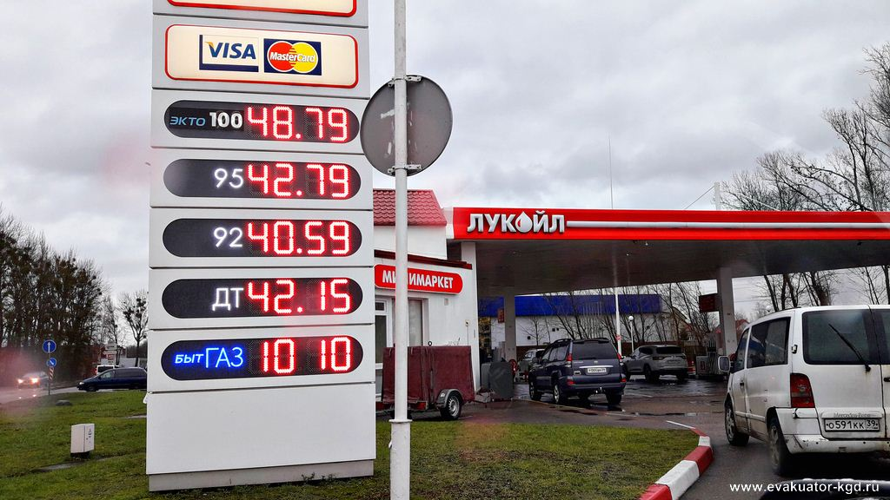
3. Доходы бюджета муниципального образования
2. Акцизы по подакцизным товарам (продукции), производимым на территории РФ
(тыс. руб.)

Slide 19
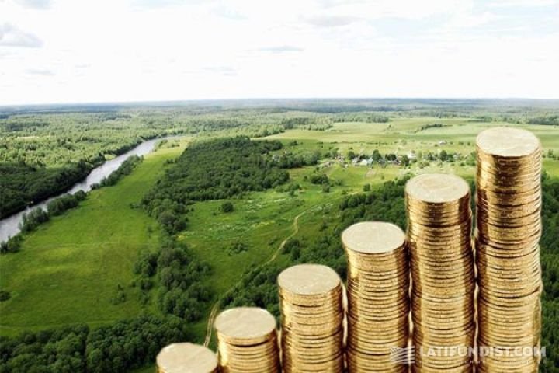
3. Доходы бюджета муниципального образования
3. Доходы от использования имущества находящегося в государственной и муниципальной собственности (тыс. руб.)

Slide 20
3. Доходы бюджета муниципального образования
4. Платежи при пользовании природными ресурсами (тыс. руб.)

Slide 21
3. Доходы бюджета муниципального образования
Динамика налоговых и неналоговых доходов бюджета
Усть-Абаканского района за 2017-2019 годы
413
396
21

Slide 22
3. Доходы бюджета муниципального образования
Структура безвозмездных поступлений от других бюджетов бюджетной системы

Slide 23
4. Расходы бюджета муниципального образования
СТРУКТУРА РАСХОДОВ БЮДЖЕТА
УСТЬ-АБАКАНСКОГО РАЙОНА

Slide 24
4. Расходы бюджета муниципального образования
СТРУКТУРА РАСХОДОВ БЮДЖЕТА УСТЬ-АБАКАНСКОГО РАЙОНА
по функциональной классификации
Наименование расходов | План на 2019 год | Доля в общих расходах | Исполнение за 2019 год | Доля в общих расходах | % исполнения к плану
Общегосударственные вопросы | 74 913,3 | 5,7 | 70 539,0 | 6,2 | 94,2
Национальная безопасность и правоохранительная деятельность | 938,3 | 0,1 | 900,4 | 0,1 | 96,0
Национальная экономика | 43 275,8 | 3,3 | 42 489,1 | 3,7 | 98,2
Жилищно-коммунальное хозяйство | 22 342,9 | 1,7 | 21 766,9 | 1,9 | 97,4
Образование | 926 545,7 | 70,6 | 779 297,1 | 68,1 | 84,1
Культура, искусство и кинематография | 72 759,4 | 5,5 | 65 869,9 | 5,7 | 90,5
Социальная политика | 75 844,8 | 5,8 | 68 374,5 | 6,0 | 90,2
Спорт и физическая культура | 221,0 | 0,0 | 144,2 | 0,0 | 65,2
Средства массовой информации | 6 717,4 | 0,5 | 6 251,9 | 0,5 | 93,1
Обслуживание государствен- ного и муниципального долга | 8,2 | 0,0 | 8,1 | 0,0 | 99,5
Межбюджетные трансферты | 89 276,5 | 6,8 | 89 276,5 | 7,8 | 100,0
ВСЕГО: | 1 312 843,3 | 100,0 | 1 144 918,9 | 100,0 | 91,6

Slide 25
Исполнение по подразделам классификации расходов бюджета муниципального образования Усть-Абаканский район за 2019 год
4. Расходы бюджета муниципального образования
План | Исполнение
План | Исполнение
01 02 Функционирование высшего должностного лица субъекта Российской Федерации и муниципального образования
тыс. руб.
1 965,2 | 1 849,2
01 03 Функционирование законодательных (представительных) органов государственной власти и представительных органов муниципальных образований
4 700,6 | 4 445,5
0100 Общегосударственные вопросы
01 04 Функционирование Правительства Российской Федерации, высших исполнительных органов государственной власти субъектов Российской Федерации, местных администраций
27 496,5 | 25 330,0
01 06 Обеспечение деятельности финансовых, налоговых и таможенных органов и органов финансового (финансово-бюджетного) надзора
11 860,0 | 11 356,5
01 07 Обеспечение проведения выборов и референдумов
1493,5 | 1493,4
01 11 Резервные фонды
238,2 | 0,0
01 13 Другие общегосударственные вопросы
27 159,3 | 26 064,3

Slide 26
Исполнение по подразделам классификации расходов бюджета муниципального образования Усть-Абаканский район за 2019 год
4. Расходы бюджета муниципального образования
План | Исполнение
тыс. руб.
0300
Национальная безопасность и правоохранительная деятельность
03 02 Органы внутренних дел
16,0 | 15,0
03 09 Защита населения и территории от чрезвычайных ситуаций природного и техногенного характера, гражданская оборона
789,9 | 753,0
04 01 Общеэкономические вопросы
7 639,0 | 7 632,2
04 05 Сельское хозяйство и рыболовство
2 159,0 | 1 989,9
0400
Национальная экономика
04 08 Автомобильный транспорт
31,1 | 31,1
04 09 Дорожное хозяйство (дорожные фонды)
31 044,7 | 30 434,4
04 12 Другие вопросы в области национальной экономики
2 402,1 | 2 402,1

Slide 27
Исполнение по подразделам классификации расходов бюджета муниципального образования Усть-Абаканский район за 2019 год
4. Расходы бюджета муниципального образования
План | Исполнение
тыс. руб.
05 01 Жилищное хозяйство
0,0 | 0,0
0500
Жилищно-коммунальное хозяйство
05 02 Коммунальное хозяйство
13 492,5 | 13 384,5
05 03 Благоустройство
33,5 | 29,9
07 01 Дошкольное образование
185 739,9 | 156 863,5
07 02 Общее образование
637 649,6 | 526 309,2
0700
Образование
07 05 Профессиональная подготовка, переподготовка и повышение квалификации
236,9 | 236,9
07 07 Молодежная политика и оздоровление детей
3 951,2 | 3 743,6
07 09 Другие вопросы в области образования
36 137,4 | 33 280,2

Slide 28
Исполнение по подразделам классификации расходов бюджета муниципального образования Усть-Абаканский район за 2019 год
4. Расходы бюджета муниципального образования
План | Исполнение
тыс. руб.
0800
Культура, кинематография
08 01 Культура
53 793,3 | 48 493,5
08 04 Другие вопросы в области культуры, кинематографии
18 966,0 | 17 376,4
10 01 Пенсионное обеспечение
4 796,8 | 4 792,6
10 03 Социальное обеспечение населения
6 541,0 | 6 251,8
1000
Социальная политика
10 04 Охрана семьи и детства
63 361,0 | 56 221,9
10 06 Другие вопросы в области социальной политики
1 146,0 | 1 108,2

Slide 29
Исполнение по подразделам классификации расходов бюджета муниципального образования Усть-Абаканский район за 2019 год
4. Расходы бюджета муниципального образования
План | Исполнение
тыс. руб.
1100
Физическая культура и спорт
1101 Другие вопросы в области культуры, кинематографии
221,0 | 144,2
1200
Средства массовой информации
12 02 Периодическая печать и издательства
6 717,4 | 6 251,9
1300
Обслуживание государственного и муниципального долга
13 01 Обслуживание государственного внутреннего и муниципального долга
8,2 | 8,1
14 01 Дотации на выравнивание бюджетной обеспеченности субъектов Российской Федерации и муниципальных образований
1400
Межбюджетные трансферты общего характера бюджетам субъектов Российской Федерации и муниципальных образований
74 567,0 | 74 567,0
14 03 Прочие межбюджетные трансферты бюджетам общего характера
14 709,5 | 14 709,5
1 312 843,3
1 144 918,9
Всего расходов

Slide 30
4. Расходы бюджета муниципального образования
Доля программных расходов в общем объеме расходов бюджета Усть-Абаканского района в 2019 году
Расходы в рамках муниципальных программ составляют
1 092 747,7 тыс. рублей
Непрограммные расходы
52 171,2 тыс.рублей
Исполнение бюджета в 2019 году осуществлялось в рамках 20 муниципальных программ
Всего расходов
1 144 918,9 тыс. рублей
4,6 %
95,4 %
Муниципальные программы – инструмент для достижения целей путем реализации задач и отдельных мероприятий

Slide 31
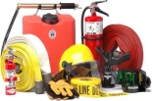
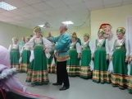
4. Расходы бюджета муниципального образования
Исполнение программной части бюджета
МО Усть-Абаканский район
тыс. руб.
Наименование | План | Исполнение за 2019 год | Процент исполнения
Муниципальная программа «Развитие агропромышленного комплекса Усть-Абаканского района и социальной сферы на селе (2014 - 2020 годы)» | 12 357,2 | 12 308,9 | 99,6
Муниципальная программа«Развитие субъектов малого и среднего предпринимательства в Усть-Абаканском районе на 2014-2020 годы» | 39,7 | 39,7 | 100,0
Муниципальная программа "Развитие образования в Усть-Абаканском районе (2014-2020 годы)" | 912 700,2 | 767 549,4 | 84,1
Муниципальная программа «Защита населения и территорий Усть-Абаканского района от чрезвычайных ситуаций, обеспечение пожарной безопасности и безопасности людей на водных объектах (2014-2020 годы)» | 3 839,9 | 3 534,7 | 92,1
Муниципальная программа «Культура Усть-Абаканского района (2014-2020 годы)» | 71 334,0 | 64 640,6 | 90,6
Муниципальная программа "Развитие физической культуры и спорта в Усть-Абаканском районе (2014 - 2020 годы)" | 1 336,0 | 951,9 | 71,2
Муниципальная программа «Социальная поддержка граждан (2014-2020 годы)» | 81 922,7 | 72 704,5 | 88,7
Муниципальная программа «Доступная среда (2014-2020 годы)» | 404,0 | 404,0 | 100,0
Муниципальная программа «Противодействие незаконному обороту наркотиков, снижение масштабов наркотизации населения в Усть-Абаканском районе (2014-2020 годы)» | 21,0 | 20,8 | 98,9
Муниципальная программа «Обеспечение общественного порядка и противодействие преступности в Усть-Абаканском районе (2014-2020 годы)» | 198,4 | 194,5 | 98,1

Slide 32
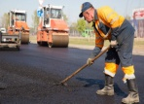
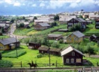
4. Расходы бюджета муниципального образования
Исполнение программной части бюджета
МО Усть-Абаканский район
тыс. руб.
Наименование | План | Исполнение за 2019 год | Процент исполнения
Муниципальная программа «Развитие туризма в Усть-Абаканском районе (2014-2020 годы)» | 1 858,0 | 1 655,9 | 89,1
Муниципальная программа "Развитие транспортной системы Усть-Абаканского района (2014-2020 годы)" | 31 075,8 | 30 465,5 | 98,0
Муниципальная программа "Профилактика заболеваний и формирование здорового образа жизни (2014-2020 годы)" | 370,0 | 332,2 | 89,8
Муниципальная программа «Жилище (2014 – 2020 годы)» | 1 892,0 | 1892,0 | 100,0
Муниципальная программа "Энергосбережение и повышение энергетической эффективности в Усть-Абаканском районе (2014 - 2020 годы)" | 11,0 | 0,0 | 0,0
Муниципальная программа «Комплексная программа модернизации и реформирования жилищно-коммунального хозяйства в Усть-Абаканском районе (2014 – 2020 годы)» | 14 533,5 | 14 001,4 | 96,3
Муниципальная программа «Развитие торговли в Усть-Абаканском районе (2016-2020 годы)» | 103,3 | 103,3 | 100,0
Муниципальная программа «Развитие муниципального имущества в Усть-Абаканском районе (2016-2020 годы) | 15 031,2 | 14 571,8 | 96,9
Муниципальная программа «Сохранение и развитие малых сел Усть-Абаканского района (2016 - 2020 годы) | 3,5 | 0,0 | 0,0
Муниципальная программа "Повышение эффективности управления муниципальными финансами Усть-Абаканского района (2016-2020 годы) | 108 562,3 | 107 376,7 | 98,9
ИТОГО: | 1 257 593,8 | 1 092 747,7 | 86,9

Slide 33
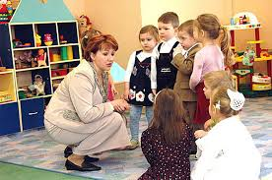
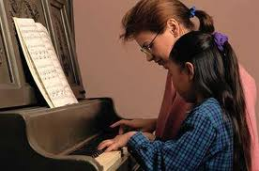
4. Расходы бюджета муниципального образования
"Развитие образования в Усть-Абаканском районе (2014-2020 годы)« – 767 549,4 тыс. руб.
Подпрограмма
«Развитие дошкольного,
начального общего, основного общего, среднего общего образования»
Подпрограмма
«Развитие системы дополнительного образования детей, выявления и поддержки одаренных детей и молодежи»
Подпрограмма
«Патриотическое воспитание граждан»
250,9 тыс. рублей
709 450,4 тыс. рублей
57 848,1 тыс. рублей

Slide 34
4. Расходы бюджета муниципального образования
Динамика расходов на образование за 2017-2019 годы
тыс. руб.
Дошкольное образование Общее образование
Дополнительное образование
Молодежная политика и оздоровление детей Прочие мероприятия

Slide 35
4. Расходы бюджета муниципального образования
Сеть образовательных учреждений, реализующих в районе программу дошкольного образования, в настоящее время включает 8 учреждений.
ДОШКОЛЬНОЕ образование
Численность воспитанников в дошкольных образовательных учреждениях района
Расходы местного бюджета на обеспечение общедоступного и бесплатного дошкольного образования
млн.руб.

Slide 36
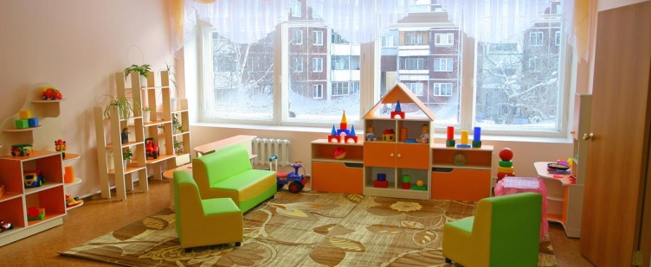
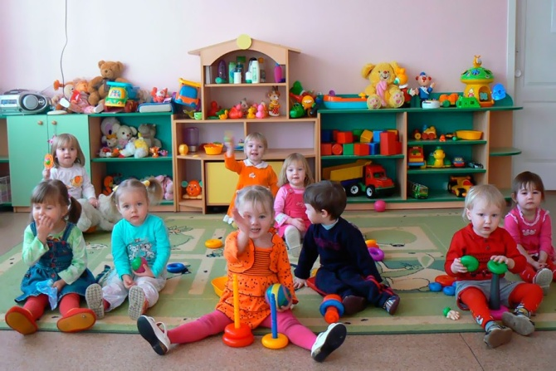
4. Расходы бюджета муниципального образования
Дошкольное образование
На развитие дошкольного образования направлено 32 016,5
тыс. руб., в том числе:
Создание дополнительных мест для детей в возрасте от 1,5 до 3 лет в образовательных организациях, осуществляющих образовательную деятельность по образовательным программам дошкольного образования в рамках Национального проекта «Содействие занятости женщин - создание условий дошкольного образования для детей в возрасте до трех лет» (Строительство д/с в с. Калинино) | 26 300,0
Капитальный ремонт в муниципальных дошкольных учреждениях (ПСД на капитальный ремонт кровли д/с Ласточка; капитальный ремонт кровли д/с Ласточка ) | 846,5
Мероприятия по развитию дошкольного образования (Приобретение оборудования и инвентаря для пищеблоков д/с Рябинушка, д/с Родничок, д/с Ласточка; Приобретение оборудования для мед. кабинетов д/с Ромашка; д/с Звездочка; Приобретение огнетушителей и противопожарных знаков, испытание пожарных кранов и лестниц, огражд. кровли д/с Солнышко; д/с Ромашка; д/с Родничок-1,7; д/с Рябинушка; Огнезащитная обработка дерев .конструкций кровли д/с Ромашка; д/с Радуга; д/с Рябинушка; д/с Солнышко; д/с Родничок; Антитеррористическая безопасность: установка систем видеонаблюдения, дооборудование системы видеонаблюдения д/с Ласточка; д/с Родничок; д/с Аленушка; д/с Рябинушка; д/с Солнышко; д/с Ромашка); Монтаж системы оповещения д/с Аленушка; д/с Ласточка, д/с Радуга, д/с Родничок, д/с Рябинушка, д/с Ромашка, д/с Солнышко; Обучение по охране во всех ДОУ; Замена окон д/с Солнышко; д/с Родничок; д/с Рябинушка. Ремонт помещений д/с Солнышко; д/с Рябинушка; д/с Ромашка; Приобретение мебели в группу д/с Родничок; Ремонт канализации д/с Ласточка; Ремонт отопления д/с Рябинушка; д/с Ласточка; д/с Аленушка; Ремонт освещения и электрооборудования д/с Солнышко; д/с Радуга; д/с Рябинушка; д/с Родничок; д/с Ласточка. | 4 870,0

Slide 37
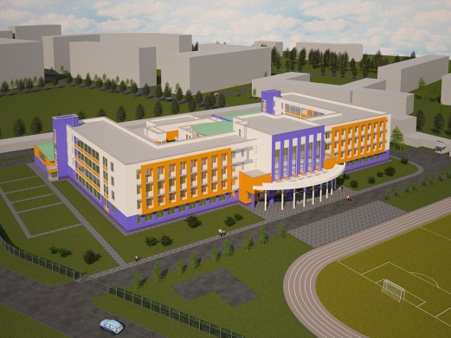
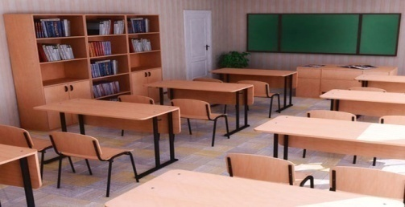
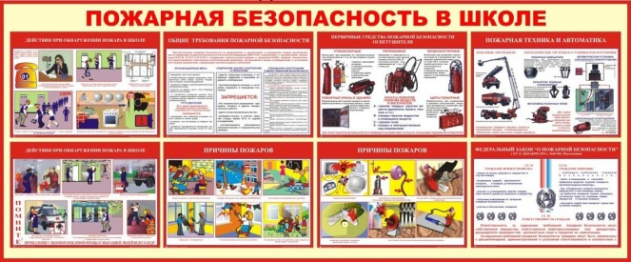
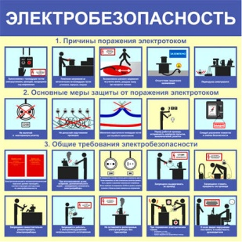
4. Расходы бюджета муниципального образования
Общее образование
На развитие начального общего, основного общего и среднего образования направлено 71 806,2 тыс. руб. ,в том числе:
Создание новых мест в общеобразовательных организациях в рамках национального проекта «Современная школа» (Строительство школы в д. Чапаево ) | 38 774,5
Создание условия для обеспечения современного качества образования Спец. оценка условий труда (Чапаевская ООШ); Обучение кочегаров (Чапаевская ООШ; Весенненская СОШ; Доможаковская СОШ; У-Бюрская СОШ; Московская СОШ); Обучение по охране труда и пож-тех. минимум (У-Абаканская СОШ; Райковская СОШ; Московская СОШ; Сапоговская СОШ; Росток; Усть-Бюрская СОШ; Чарковская СОШИ; Весенненская СОШ; Чапаевская ООШ); Ремонт освещения, электрооборудования (Усть-Абаканская СОШ; Весенненская СОШ; Опытненская СОШ; Доможаковская СОШ; Солнечная СОШ; Росток; Чапаевская ООШ); Установка и ремонт АУПС (Весенненская СОШ, Росток, У-Абаканская СОШ; В-Биджинская СОШ; У-Бюрская СОШ; Московская СОШ); Замена окон (Красноозерная ООШ; Московская СОШ; Расцветская СОШ; Калининская СОШ; У-Абаканская СОШ); Санитарная безопасность: приобретение оборудования и инвентаря для мед.кабинетов (Расцветская СОШ; Красноозерная ООШ; Росток; Московская СОШ); Санитарная безопасность: приобретение оборудования и инвентаря для пищеблоков (Сапоговская СОШ; В-Биджинская СОШ); Проверка сметной документации на замену окон (Расцветская СОШ; Московская СОШ; У-Абаканская СОШ; Райковская СОШ); Ремонт помещений (В-Биджинская СОШ; Доможаковская СОШ; Сапоговская СОШ; Московская СОШ; Красноозерная ООШ); Изготовление проекта и монтаж узла учета теплоэнергии (В-Биджинская СОШ); Изготовление и монтаж ограждения (Усть-Бюрская СОШ; Доможаковская СОШ; Чапаевская ООШ); Установка противожарных дверей, люков (Чарковская СОШИ; Усть-Бюрская СОШ; Весенненская СОШ; В-Биджинская СОШ; Солнечная СОШ); Приобретение мебели в столовую (ОШИ; Усть-Бюрская СОШ; Райковская СОШ; Весенненская СОШ); Приобретение насоса, установка насосной станции, устройство скважины (Красноозерная ООШ; Сапоговская СОШ); Приобретение огнетушителей и противопожарных знаков (Усть-Абаканская СОШ; Доможаковская СОШ; В-Биджинская СОШ; Красноозерная ООШ; Райковская СОШ; Московская СОШ; Расцветская СОШ; Сапоговская СОШ; Приобретение спец.одежды по все ОУ; Ремонт кровли (У-Абаканская СОШ); Ремонт столовой (В-Биджинская СОШ-; У-Абаканская СОШ); Монтаж вентиляции (В-Биджинская СОШ; Сапоговская СОШ); Приобретение игрового оборудования на участок (Райковская СОШ; Чапаевская ООШ, Сапоговская СОШ); Установка системы дублирования сигнала о возникновении пожара (У-Абаканская СОШ; ОШИ); Монтаж системы оповещения и контроля; | 20 673,7

Slide 38
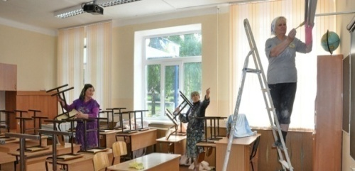
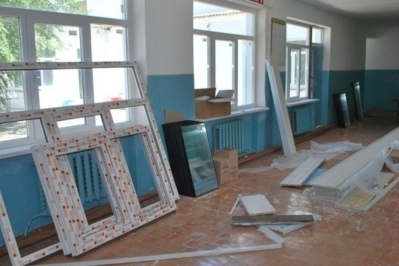
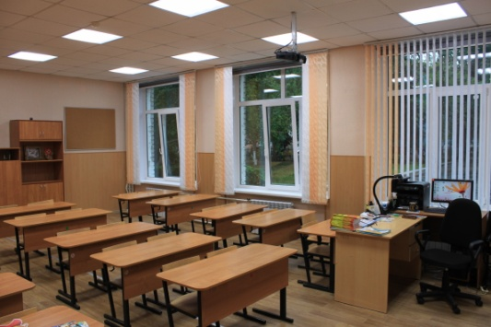
4. Расходы бюджета муниципального образования
Общее образование
Ремонт канализации (Солнечная СОШ; Весенненская СОШ; Ремонт дымовой трубы (Чапаевская ООШ; Московская СОШ); Обследование технического состояния здания (В-Биджинская СОШ); Огнезащитная обработка кровли (У-Абаканская СОШ; Калининская СОШ; Сапоговская СОШ; Расцветская СОШ); Испытание пожарных кранов и лестниц, огражд.кровли (Усть-Бюрская СОШ; Росток; ОШИ; Московская СОШ; Профилактическое испытание электрооборудования (Расцветская СОШ); Проведение конкурса "Учитель года"; Проведение конкурса "Педагог-дошкольник"; Приобретение уст-ва противопожарной безопасности ; Проведение "Августовской конференция"; Проведение "День учителя; Проведение "День дошкольного работника"; Материальная помощь молодым специалистам ; Проведение конкурса "Наказ учителю от ветеранов«;
Капитальный ремонт в муниципальных учреждениях, в том числе проектно-сметная документация : (ПСД на капитальный ремонт спортивного зала (Доможаковская СОШ; Солнечная СОШ); Гос.экспертиза ПСД на капитальный ремонт спортивного зала (Доможаковская СОШ); Проверка ПСД на капитальный ремонт спортивного зала (Расцветская СОШ; Солнечная СОШ); Капитальный ремонт кровли Усть-Абаканская СОШ (корпус 1); Капитальный ремонт здания (часть крыла) В-Биджинская СОШ; ПСД на капитальный ремонт туалетов (В-Биджинская СОШ; Весенненская СОШ) | 3 433,9

Slide 39
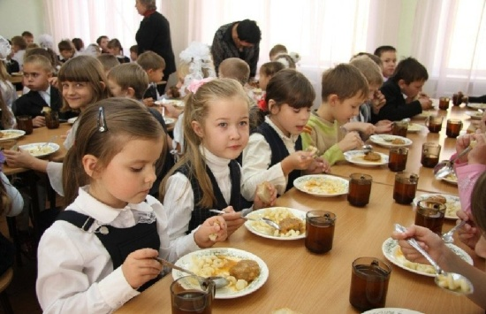
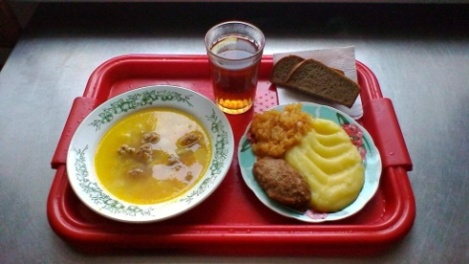
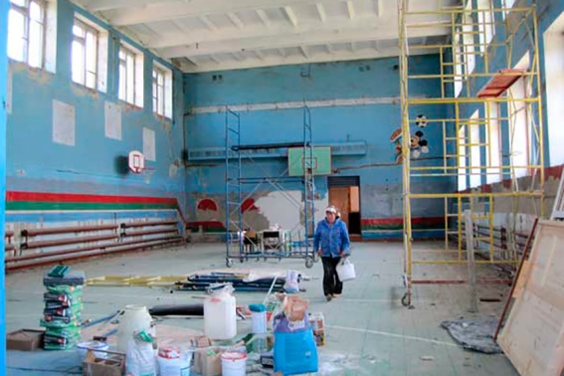
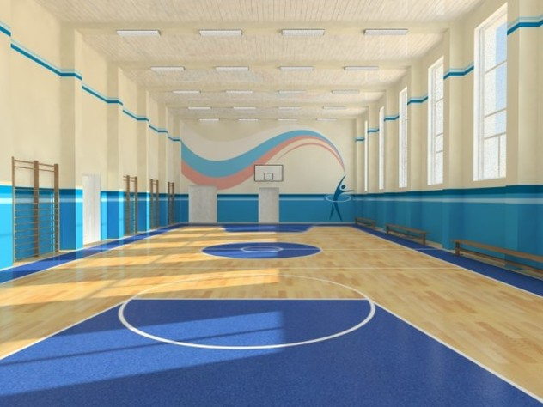
4. Расходы бюджета муниципального образования
Общее образование
Реализация мероприятий по предоставлению школьного питания | 6 499,9
Реализация мероприятий по созданию в общеобразовательных организациях, расположенных в сельской местности условий для занятия физической культурой и спортом в рамках Регионального проекта Республики Хакасия «Успех каждого ребенка» (Капитальный ремонт спортивного зала Доможаковская СОШ) | 2 424,2

Slide 40
В системе дополнительного
образования осуществляют
деятельность
3 муниципальных
учреждения
ДОПОЛНИТЕЛЬНОЕ образование
Численность обучающихся
Расходы местного бюджета на обеспечение дополнительного образования
млн.руб.

Slide 41
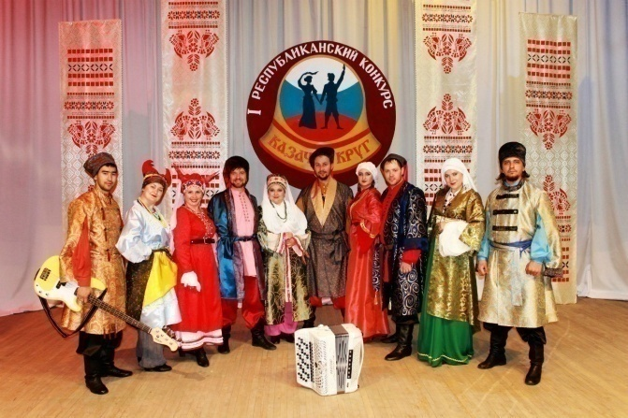
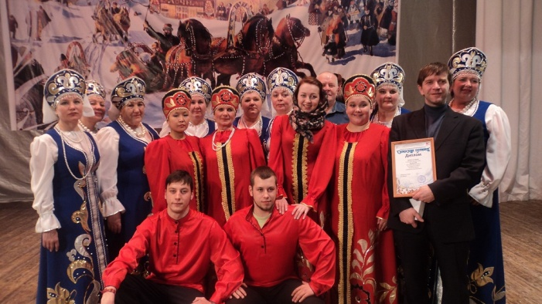
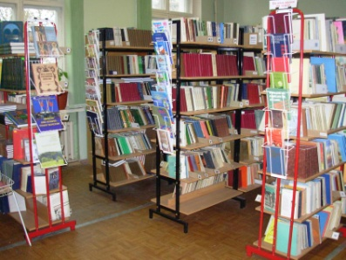
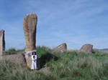
4. Расходы бюджета муниципального образования
Расходы на Культуру
48 493,5 тыс.рублей
Обеспечение деятельности учреждений
культуры – 42 939,7 тыс. рублей
Мероприятия по поддержки и развитию культуры, искусства , сохранение
культурных ценностей – 3 786,7 тыс. рублей (организация и проведение культмассовых мероприятий, укрепление материально-технической базы муниципальных учреждений культуры в том числе приобретение звукового и световое оборудования танцевальных костюмов и обуви, комплектование книжного фонда)
Обеспечение безопасности музейного фонда и развитие музеев– 33,0 тыс. рублей
Развитие и поддержка народного творчества, гармонизация отношений в Усть-Абаканском районе – 1 468,9 тыс. рублей
Мероприятия в области молодежной политики – 265,2 тыс. рублей

Slide 42
4. Расходы бюджета муниципального образования
Динамика расходов на культуру за 2017-2019 годы
тыс. руб.
Культура
Другие вопросы в области культуры, кинематографии

Slide 43
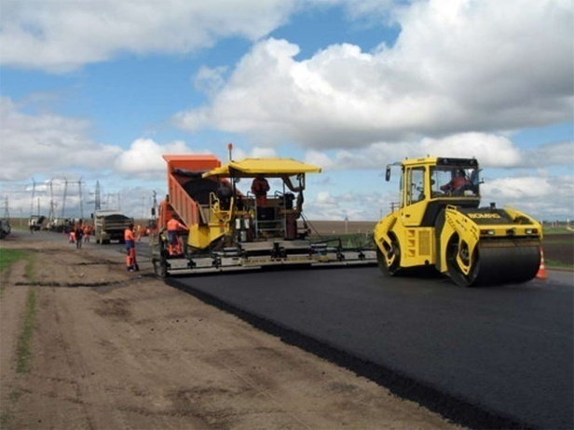
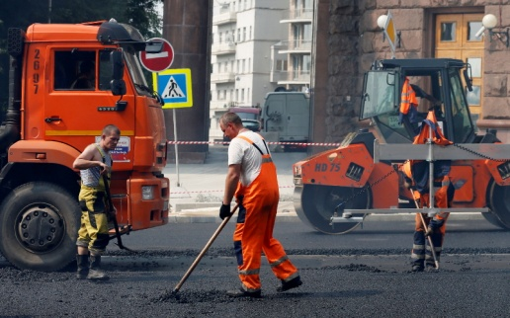
Расходы на дорожное хозяйство в 2019 году
Дорожное хозяйство –
30 434,4 тыс. руб.
Мероприятия по обеспечению сохранности существующей сети автомобильных дорог общего пользования местного значения – 6 059,2 тыс.руб.
Содержание, капитальный ремонт и строительство дорог общего пользования, в том числе разработка ПСД – 7 603,8 тыс. руб.
Капитальный ремонт, ремонт автомобильных дорог общего пользования местного значения городских округов и поселений, малых и отдаленных сел
Республики Хакасия - 16 771,4 тыс. руб.

Slide 44
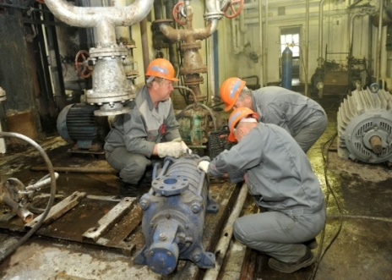
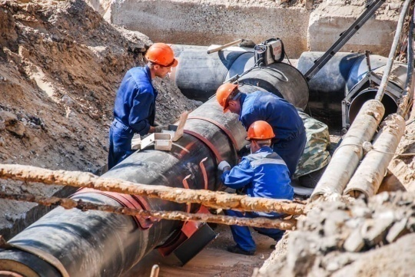
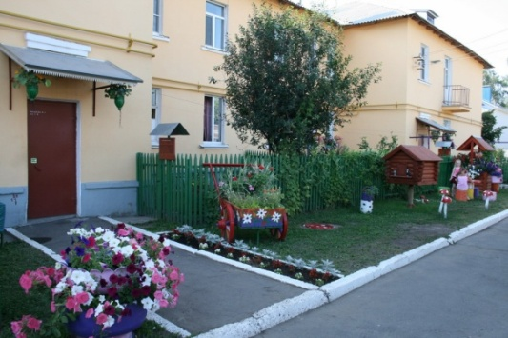
Расходы на жилищно-коммунальное хозяйство в 2019 году
16 036,9 тыс. руб.:
в том числе
Строительство и реконструкцию объектов коммунальной инфраструктуры – 2 622,6 тыс.рублей
Капитальный ремонт объектов коммунальной инфраструктуры, в т.ч разработка проектно-сметной документации – 2 922,2 тыс.рублей
Мероприятия, направленные на решение вопросов по организации теплоснабжения в период отопительного периода - 176,6
Благоустройство территории – 29,9 тыс.рублей.
Субсидии муниципальным казенным предприятиям на финансовое обеспечение затрат, связанных с созданием предприятия, для выполнения работ, оказания услуг в рамках осуществления уставной деятельности, возмещение убытков, проведение капитального ремонта– 7 663,0 тыс.рублей.

Slide 45
Расходы в области социальной политики в 2019 году
68 374,5 тыс. руб., в т.ч.
Доплата к пенсиям муниципальным служащим –
4 792,6 тыс.руб.
Обеспечение благоустроенным жильем молодых семей и молодых специалистов– 5 368,3 тыс. руб.
Обеспечение мер социальной поддержки детей-сирот и детей, оставшихся без попечения родителей – 40 913,2 тыс.руб.
Обеспечение мер социальной поддержки специалистов культуры, проживающих в сельской местности – 676,3 тыс.руб.
Оказание материальной помощи малообеспеченным категориям населения – 207,2 тыс.руб.
Компенсация части родительской платы– 3 953,0 тыс.руб.
Предоставление жилых помещений детям-сиротам и детям, оставшимся без попечения родителей, лицам из их числа по договорам найма специализированных жилых помещений – 11 355,8 тыс.руб.
Другие вопросы в области социальной политики – 1 108,2,0 тыс.руб.

Slide 46
4. Расходы бюджета муниципального образования
Межбюджетные трансферты муниципальным образованиям поселений в 2019 году
Всего – 89 276,5 тыс. рублей
На развитие муниципальных образований
(целевая финансовая помощь) (иные межбюджетные трансферты)
На решение вопросов
местного значения
(нецелевая финансовая помощь)
(дотации)

Slide 47
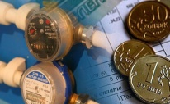
4. Расходы бюджета муниципального образования
Исполнение бюджета МО Усть-Абаканский район по непрограммным расходам за 2019 год
52 171,2 тыс. рублей
Обеспечение деятельности представительного органа муниципального образования
Обеспечение
деятельности Главы
Обеспечение деятельности Контрольно-счетной палаты
4 445,5 тыс. рублей
1 849,2 тыс. рублей
1 439,1 тыс. рублей
Обеспечение деятельности администрации муниципального образования
Осуществление отдельных государственных полномочий по организации проведения мероприятий по отлову и содержанию безнадзорных животных
Выполнение прочих обязательств государства
23 939,3 тыс. рублей
1 903,9 тыс. рублей
862,1 тыс. рублей
Проведение выборов
Обеспечение деятельности "Редакция газеты "Усть-Абаканские известия"
Субсидии муниципальным казенным предприятиям на возмещение убытков
1 493,4 тыс. рублей
6 251,9 тыс. рублей
1 463,0 тыс. рублей
Повышение эффективности деятельности органов
местного самоуправления
Субсидии муниципальным казенным предприятиям на финансовое обеспечение затрат, связанных с созданием предприятия, для выполнения работ, оказания услуг
Предоставление
субсидий юридическим
лицам из бюджета
160,0 тыс. рублей
Субсидии муниципальным казенным предприятиям на капитальный ремонт объектов коммунальной инфраструктуры
2 163,7 тыс. рублей
3 799,9 тыс. рублей
2 400,2 тыс. руб.

Slide 48
Повышение инвестиционной привлекательности
Привлечение инвестиций в экономику муниципального образования является одной из наиболее важных задач, стоящих перед администрациями района и поселений.
В рамках Комплексного инвестиционного плана развития муниципального образования Усть-Абаканский район в 2019г. финансировались 14 объектов инфраструктуры на сумму – 130,3 млн. руб., 6 инвестиционных проектов на общую сумму 69,4 млн. руб., в том числе:
№ п/п | Наименование | Факт 2019г. (млн. руб.)
1 | Расширение и модернизация производства с целью увеличения объемов выпуска бентонитовых глинопорошков и бентонитовых гранул" (ООО "Бентонит Хакасии") | 60,0
2 | ООО СПК "Сибирь" Новая линия по розливу молока и кисломолочной продукции | 6,0
3 | Создание на базе ООО "КП Стройтехнологии" современного лесопромышленного предприятия | 0,6
4 | Строительство убойного цеха (с.Весеннее) | 1,93
5 | Строительство птичника для разведения перепелов (с.Московское) | 0,8
6 | "Развитие комплекса "Золотая подкова" КФХ Ухварин Э.И. аал Сапогов | 0,08
 | Итого: | 69,4

Slide 49
Объекты инфраструктуры:
Повышение инвестиционной привлекательности
№ п/п | Наименование | Факт 2019г. (млн. руб.)
1 | Строительство водопровода с. В-Биджа | 1,307
2 | Строительство водопровода с.Зеленое (ПСД) | 1,617
3 | Строительство водопровода д. Курганная Солнечного сельсовета (ПСД) | 0,554
4 | Строительство водопровода а. Чарков | 7,950
5 | Разработка ПСД по объекту "Подкачивающая насосная станция водопровода центра р.п. Усть-Абакан | 0,600
7 | Строительство школы на 250 мест в д. Чапаево | 38,516
8 | Строительство детского сада в с. Калинино на 120 мест, в том числе разработка ПСД | 25,946
9 | Монтаж и поставка модульной врачебной амбулатории в а. Райков | 13,322
10 | Монтаж и поставка модульного фельдшерского пункта в а. Мохов | 5,041
11 | Строительство, капитальный ремонт в рамках национального проекта "Безопасные и качественные дороги" (Калининский сельсовет) | 8,581
12 | Приобретение жилья детям-сиротам (9 квартир общей площадью 312,7 кв.м.) | 11,356
13 | Улучшение жилищных условий граждан, молодых семей и молодых специалистов, проживающих в сельской местности (приобретено жилье для 4 семей, площадью 261,9 кв.м.) | 3,476
14 | Приобретение муниципального жилья в рамках переселения из аварийного жилищного фонда Райково (переселена 1 семья, 37,3 кв.м.) | 0,947
 | Итого | 130,3

Slide 50
Муниципальный долг
долг
Объем муниципального долга
Расхода на обслуживание муниципального долга
(тыс. руб.)
2018 год | 2019 год
20,3 | 8,1

Slide 51
Контактная информация и обратная связь
Брошюра подготовлена Управлением финансов и экономики администрации Усть-Абаканского район РХ
Ответственный исполнитель:
Руководитель УФиЭ администрации Усть-Абаканского района Потылицына Н.А.
Адрес: 655100, Республика Хакасия, р.п. Усть-Абакан, ул. Рабочая 9
Электронная почта : upr.finansov@list.ru
Телефон тел.(390-32)2-00-73, 2-09-39
Режим работы:
Понедельник - пятница с 8:00 до 17:00.
Перерыв с 12:00 до 13:00
Выходные дни: суббота, воскресенье
Интернет сайт: ust-abakan.ru

Slide 52
Спасибо за внимание!

